Slide 1
Reunion de rentree plp lettres-espagnol
Mardi 10 Octobre 2023

Slide 2
ORDRE DU JOUR
Présentation et tour de table
Le mot de rentrée l’IA-IPR (attentes et perspectives)
Enquête sur la situation actuelle espagnol en LP
Transformation de la voie professionnelle et LVE
La formation prévue au PAF
Questions diverses

Slide 3
Tour de table
Nom , prénom
Etablissement d’affectation et durée
Discipline(s) enseignée(s)

Slide 4
Le mot de l’inspecteur
Les attentes :
Bilan des inspections et RDV de carrière : (cf. synthèse des inspections réalisées en 4 ans par M.Lacaze)
Pratique d’une langue modélisante: Demande d’ALVE, mobilité enseignant (en pays hispanophone l’été 2024 (cf la DRAREIC avec Mme LOUIS-GUSTAVE)
L’utilisation du français
Préparation trop spécifique aux examens
Déploiement de l’approche actionnelle en LP
Les perspectives :
Formation spécifique LP 9h (PAF 2023-2024) (cf p13)
Notes:
4

Slide 5
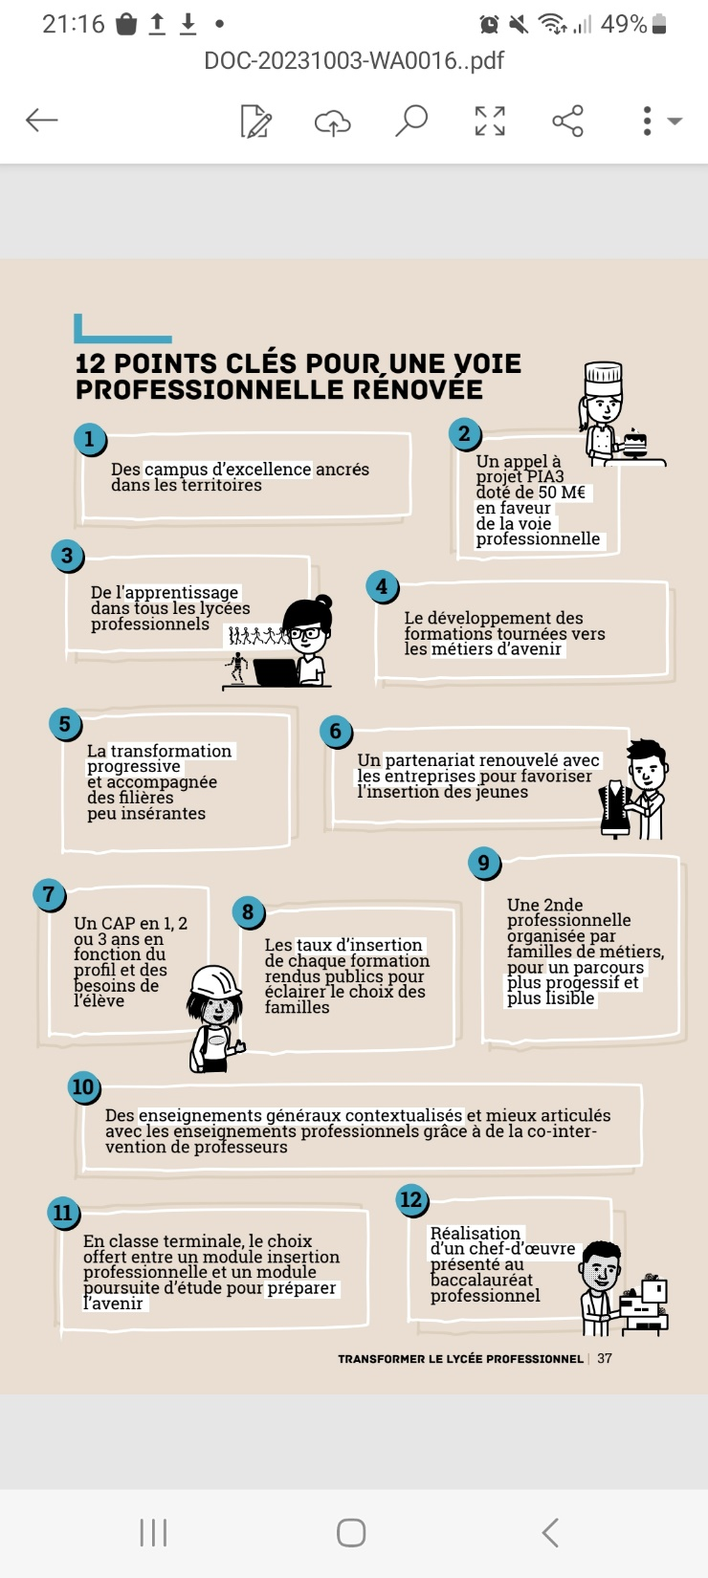
transformation de la voie professionnelle En LANGUES VIVANTES
https://cache.media.eduscol.education.fr/file/lycee_pro_2018/35/6/Infographie_12_points_cles_(2)_988356.pdf
DES ENSEIGNEMENTS CONTEXTUALISES
https://pedagogie.ac-toulouse.fr/la-co-intervention-en-bac-pro-et-cap
REALISATION D’UN CHEF D’OEUVRE
https://pedagogie.ac-toulouse.fr/realisation-d-un-chef-d-oeuvre

Slide 6
transformation de la voie professionnelle en langues vivantes
Horaires réglementaires en BAC PRO | Horaires réglementaires en CAP
LVA Grille annualisée 2de : 60h 1ère : 56h Tle: 52h Par semaine : 2h/élève LVB 2de : 45h 1ère : 42h Tle: 39h Par semaine: 1h30/élève | LV obligatoire Grille annualisée 1ère année : 43,5h 2ème année : 39h Par semaine: 1h30/élève
Les principaux changements :
Modification des horaires réglementaires.
https://pedagogie.ac-reims.fr/index.php/langues-vivantes-en-lp/enseigner-lve-lp/item/5176-la-transformation-de-la-voie-professionnelle
Modification des modalités d’examens
en BAC PRO BO n°30 du 23 juillet 2020
Modification des modalités d’examens
en CAP BO n°35 du 26 septembre 2019 /
arrêté du 30 août 2019
https://pedagogie.ac-toulouse.fr/langues-vivantes/langues-au-lp/textes-officiels-et-documents-utiles

Slide 7
transformation de la voie professionnelle et langues vivantes
Texte de référence : BO spécial n5 du 11 avril 2019 :
Une pédagogie de la mise en situation active
Une pédagogie différenciée et collaborative
Le numérique (attentes?)
Notes:
Interroger les collègues sur « la mise en situation active ». Henrick Pédagogie différenciée : informer des dates de formation . Numérique : questions éventuelles
7

Slide 8
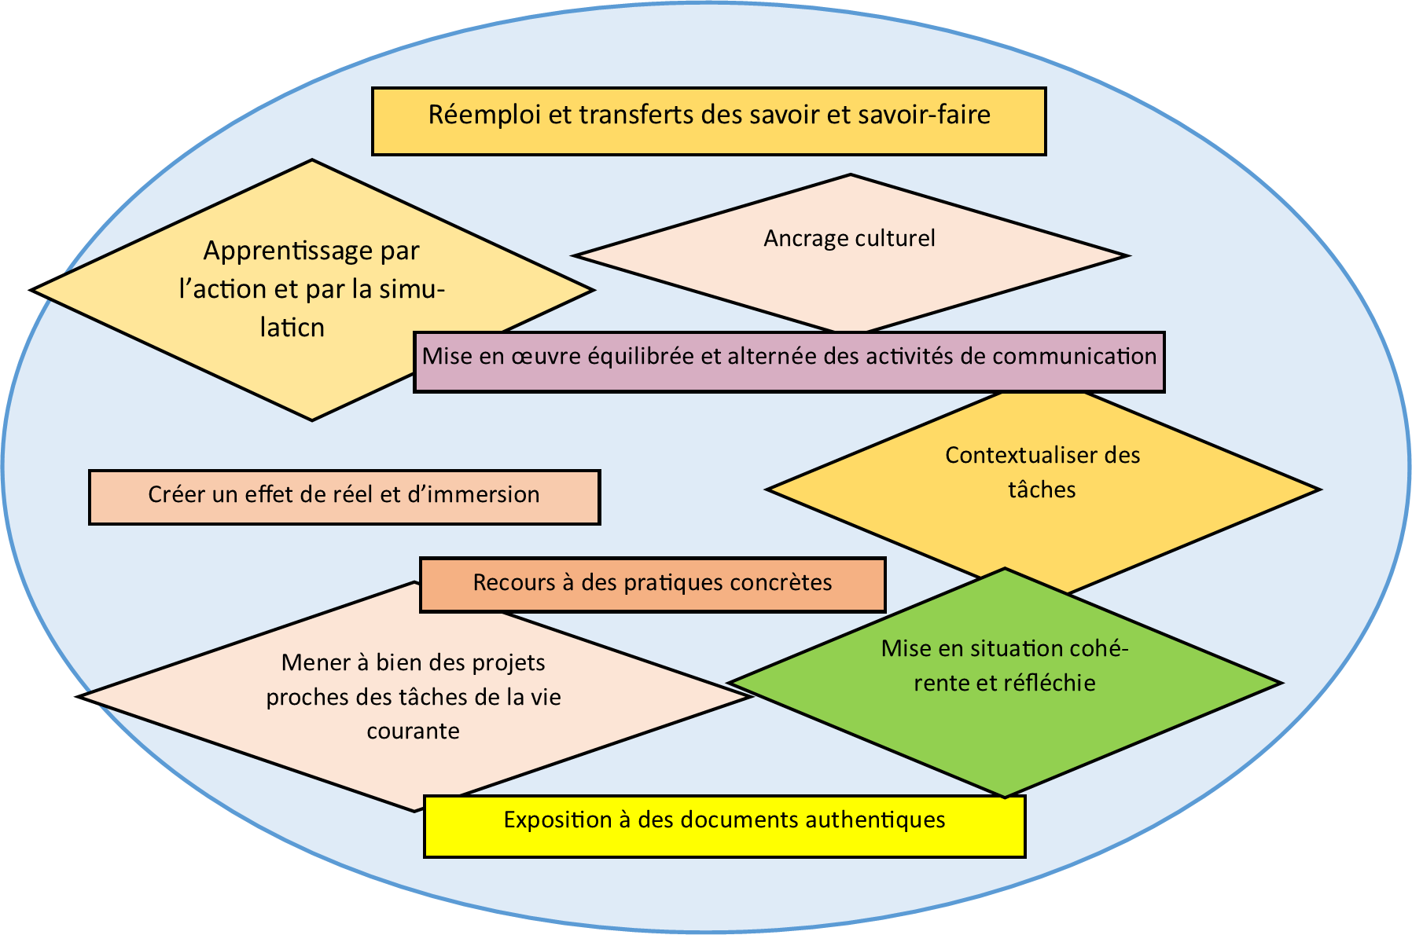
.MISE EN SITUATION ACTIVE : les phrases clés du bo

Slide 9
2. transformation de la voie Professionnelle et langues vivantes
BO spécial n5 du 11 avril 2019 :
Les contextes d’expression et de communication :
1) le contexte et les situations de la vie quotidienne, personnelle, sociale et civique .
2) le contexte et les situations de la vie professionnelle.
Notes:
9

Slide 10
transformation de la voie professionnelle et langues vivantes cf: BO spécial n5 du 11 avril 2019 :
Vie quotidienne,personnelle, sociale, et civique
EXEMPLES DE SAVOIR-FAIRE Comprendre, en tant que consommateur, les informations figurant sur les emballages des biens de consommation courante, les fiches produits sur un site d’achat en ligne, etc. ; Demander et comprendre des renseignements pratiques et factuels (emploi du temps) Rendez-vous, horaires d’ouverture et de fermeture, disponibilités, horaires de transport, itinéraire, etc.) Comprendre la présentation, orale ou écrite, d’un programme (visite, voyage, Manifestation culturelle, rencontre professionnelle, etc.) ; | EXEMPLES DE SAVOIRS ET DE THEMATIQUES CIBLÉS formes d’engagement humanitaire et citoyen propres au(x) pays dont on étudie la langue (O.N.G., bénévolat, associations, etc.) ; Médias (presse, radio, télévision), réseaux sociaux et internet (pratiques et enjeux) ; Tourisme, grandes régions touristiques, formes d’hébergement et de restauration ;
Notes:
10

Slide 11
Transformation de la voie professionnelle et langues vivantes
CF: BO spécial n5 du 11 avril 2019
Vie professionnelle
EXEMPLES DE SAVOIR-FAIRE Accueillir les partenaires (fournisseurs, usagers, clients, etc.) dans des situations de face à face ou d’appel téléphonique ; Reformuler et préciser une information simple (date, rendez-vous, consigne, etc.) ; Rédiger des écrits brefs (carton d’invitation, note, aide-mémoire, texto, etc.) ; Exposer un projet de mobilité européenne ou internationale (et, au retour, à en rendre compte) ; | EXEMPLES DE SAVOIRS ET DE THEMATIQUES CIBLÉS Emploi, métiers, professions, carrières, compétences, qualifications, diplômes, égalité et parité femmes-hommes, organisation du temps de travail, etc. ; Modalités de candidature et codes de l’entretien d’embauche ; Réglementation du travail, règlement intérieur de l’entreprise, règles de sécurité et d’hygiène en lien avec la réglementation en vigueur dans le(s) pays de la langue étudiée ;
Notes:
Henrick
11

Slide 12
Le numerique : VOS ATTENTES ?

Slide 13
transformation de la voie professionnelle et langues vivantes
Multiplier l’exposition à la langue en augmentant le volume horaire : Exemples
ESPAGNOL LVA (2h)
Le chef d’œuvre (nb d’heures dépend du projet et des disciplines concernées )
https://pedagogie.ac-toulouse.fr/langues-vivantes/system/files/2021-12/Le%20CES%20Jean%20Lagarde%20%C3%A0%20Ramonville_0.pdf
L’Accompagnement Personnalisé (environ 2h hebdo)
La section européenne et la DNL (1h min en LVE + 1h min en DNL)
Création d’une option espagnol enseignement lié à la spécialité (réforme 2023)
À partir de la rentrée 2023 dans les lycées volontaires, puis de la rentrée 2024 dans tous les lycées professionnels, les élèves de la voie professionnelle pourront choisir des matières optionnelles, proposées par les professeurs volontaires, par les associations et entreprises partenaires des lycées, par le Centre national d'enseignement à distance (Cned). Sont notamment envisagées des options de philosophie, de langue vivante, entrepreneuriat ou de codage.
https://www.education.gouv.fr/reforme-de-la-voie-professionnelle-des-la-rentree-2023-foire-aux-questions-378209#:~:text=%C3%80%20partir%20de%20la%20rentr%C3%A9e,des%20lyc%C3%A9es%2C%20par%20le%20Centre
Notes:
Henrick Modifier les pratiques des établissements.
Chef d’œuvre 1h
Méthodologie en AP (CE, EE, EO)
Intervention Mme Scholastique
13

Slide 14
La formation prevue au paf (cycle de 9H)
- L’approche actionnelle par la pédagogie de projet (3h)
- Mener une séance actionnelle : échange et analyse de pratiques (3h)
- Concevoir un sujet d’examen en CAP et en BAC PRO (3h)
Notes:
M.Lacaze

Slide 15
Questions diverses
Notes:
M.Lacaze

Slide 16
Les sites utiles
Mobilité :
https://www.france-education-international.fr/partir-letranger/stages-de-perfectionnement-linguistique-pedagogique-et-culturel?langue=fr
https://www.educacionyfp.gob.es/francia/formacionprofesorado/formacion-ele-cursos-becas-universidad-de-verano.html
Ressources académiques
https://site.ac-martinique.fr/espagnol/
Notes:
16

Slide 17
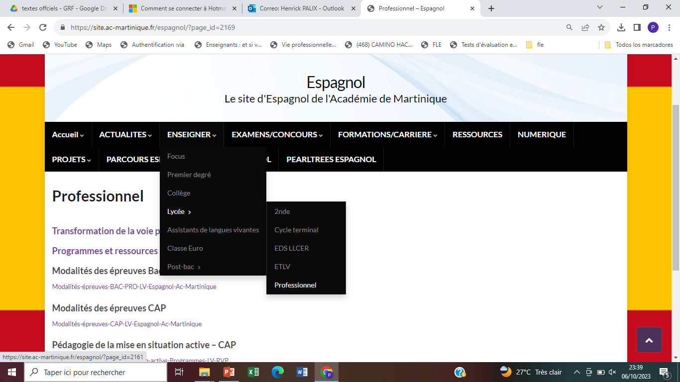
Clique sur
1- enseigner
2-lycée
3- professionnel

